Slide 1
Формирование интереса
к чтению на уроках литературы и занятиях внеурочной деятельности в 5-9 классах

Slide 2
Никогда никакими силами вы не заставите читателя
познать мир через скуку.
Читать должно быть интересно.
А. Н. Толстой

Slide 3
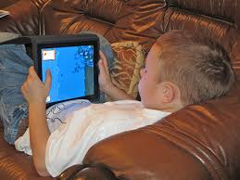
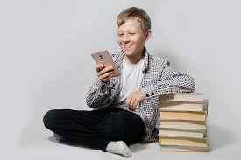
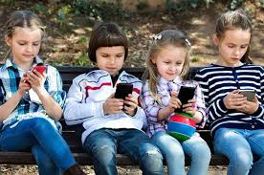
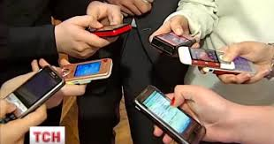
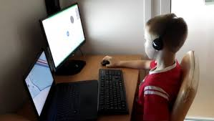
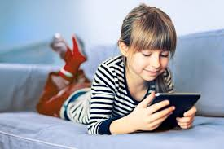

Slide 4
Этапы работы над чтением художественного текста
1. Работа с текстом до чтения
2. Работа с текстом во время чтения.
3. Работа с текстом после чтения.

Slide 5
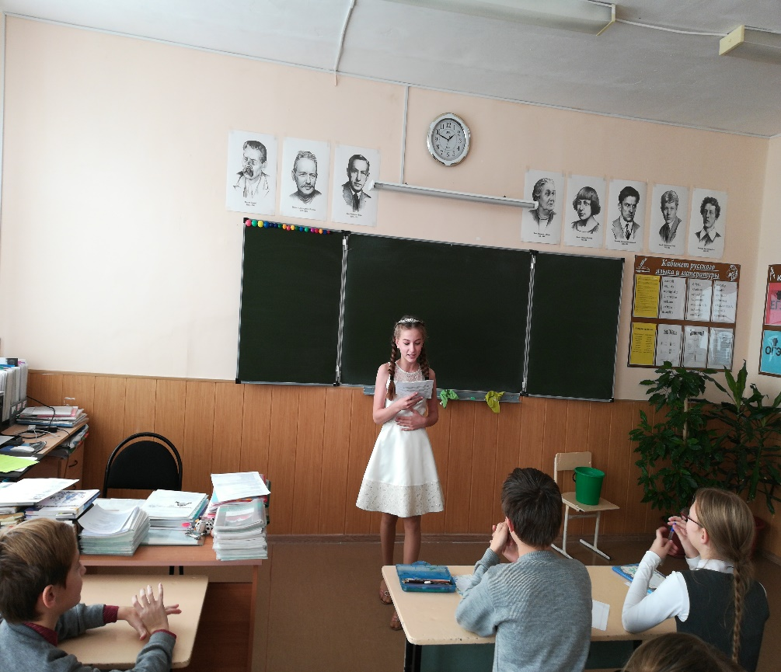
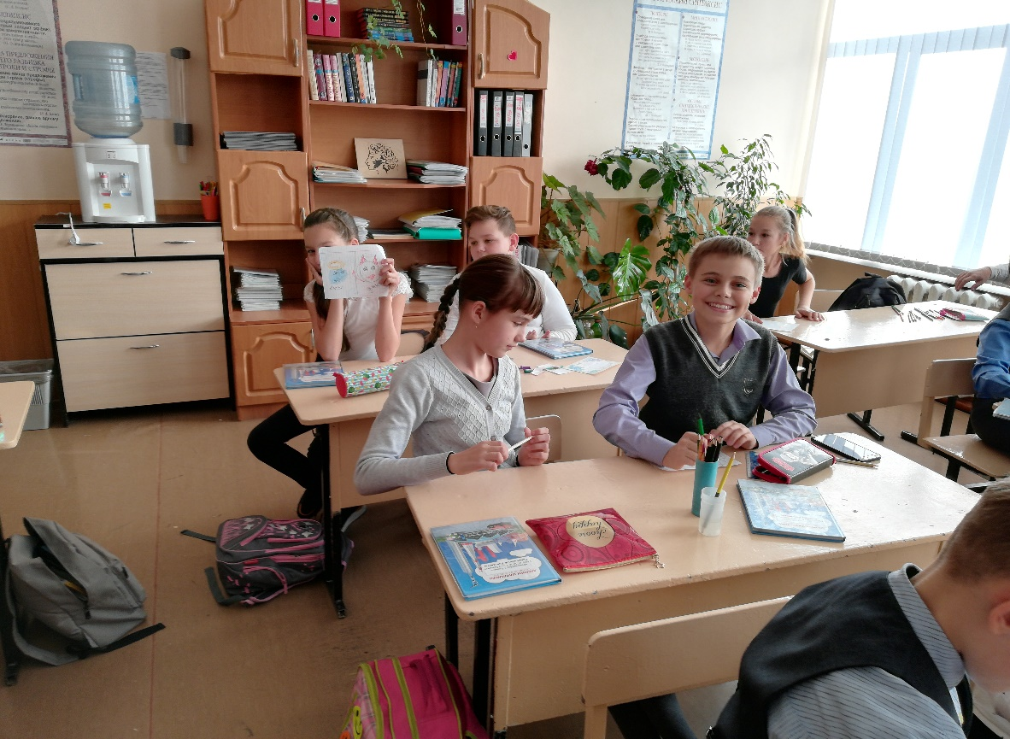
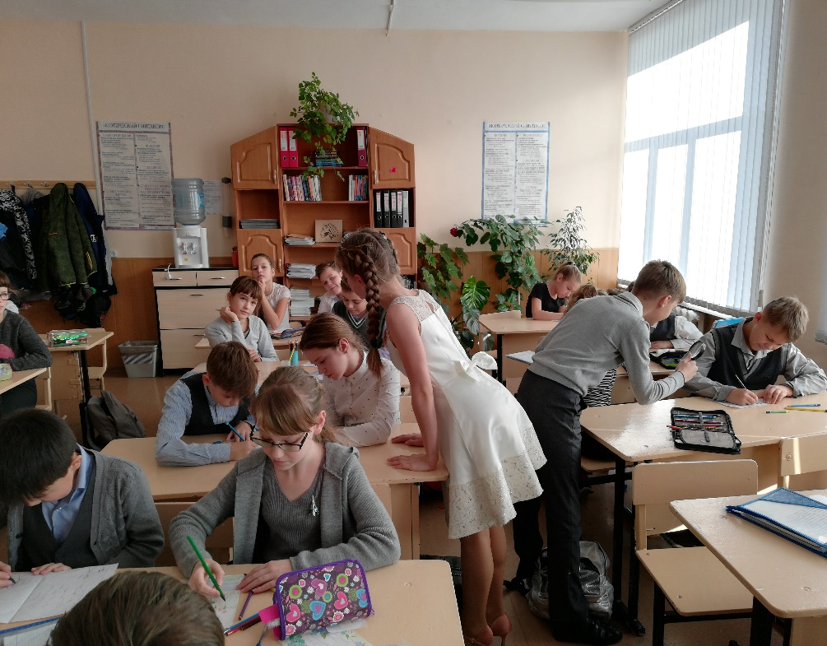
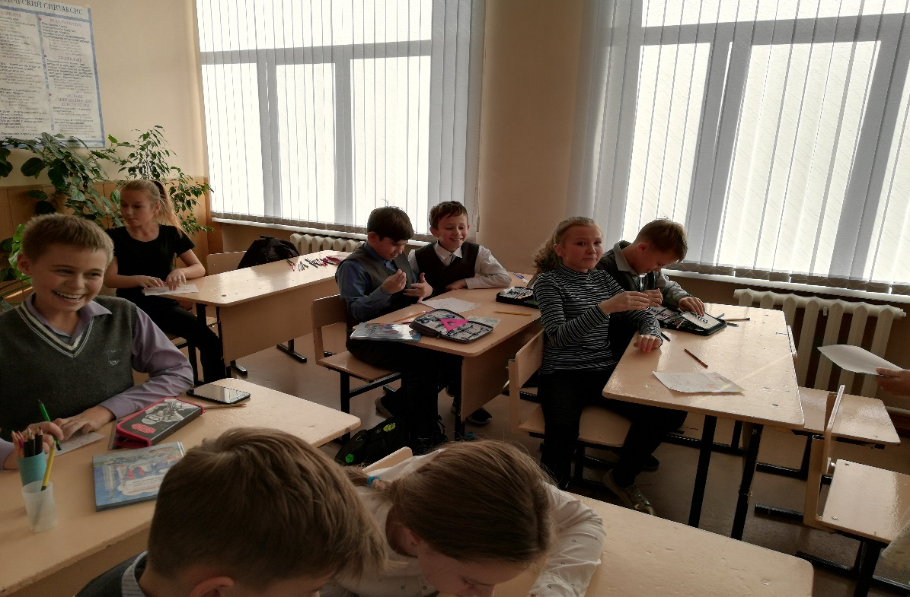

Slide 6
Приемы работы с текстом на уроках литературы
1. Чтение текста, с целью деления на части и составления плана.
2. Чтение цепочкой по абзацу.
3. Чтение с целью нахождения подходящего отрывка к рисунку.
4. Чтение с целью нахождения отрывка, который поможет ответить на вопрос.
5. Чтение самого красивого места в тексте.
6. Чтение по ролям.

Slide 8
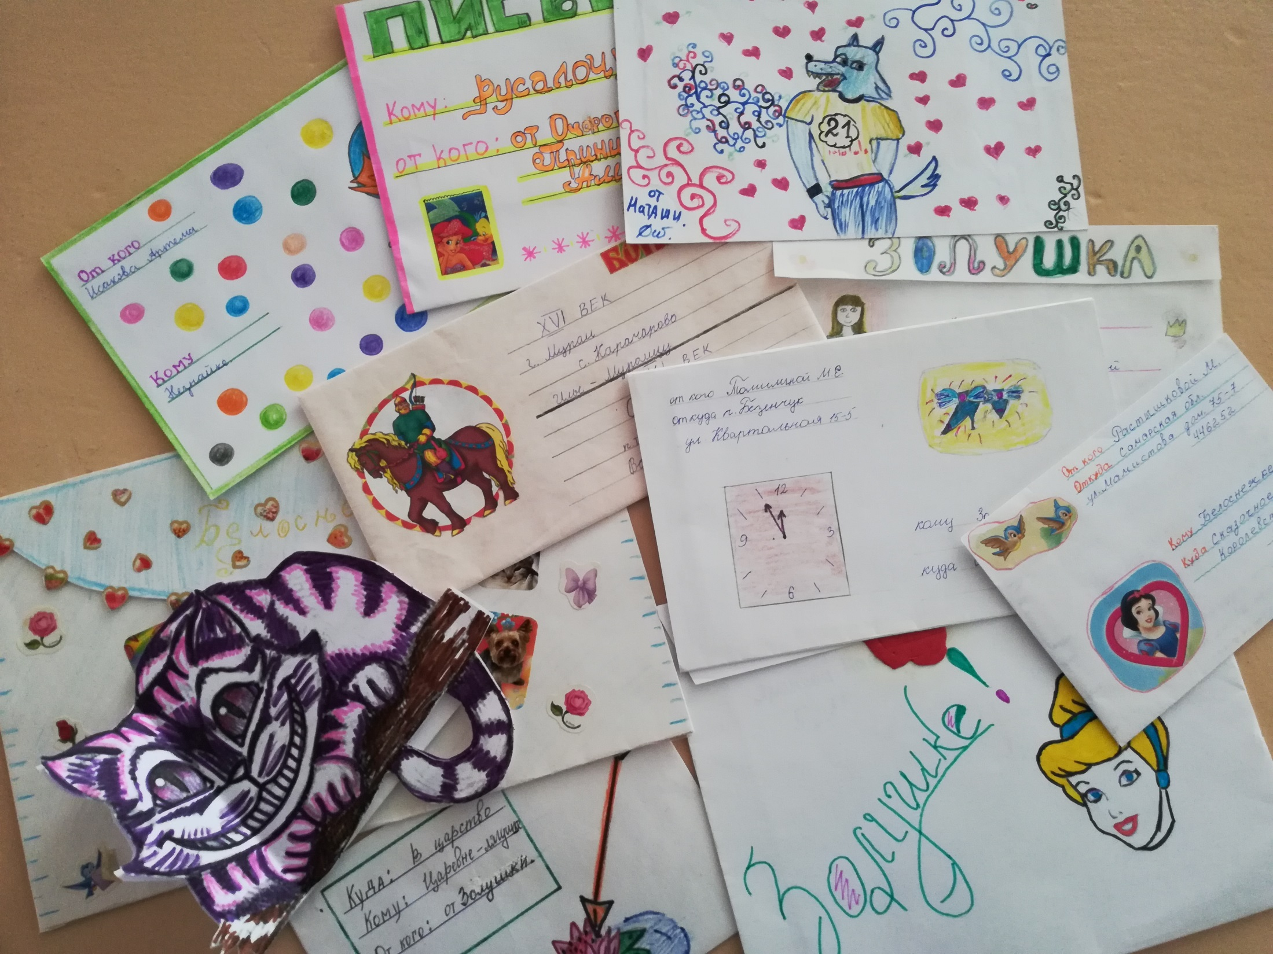

Slide 9
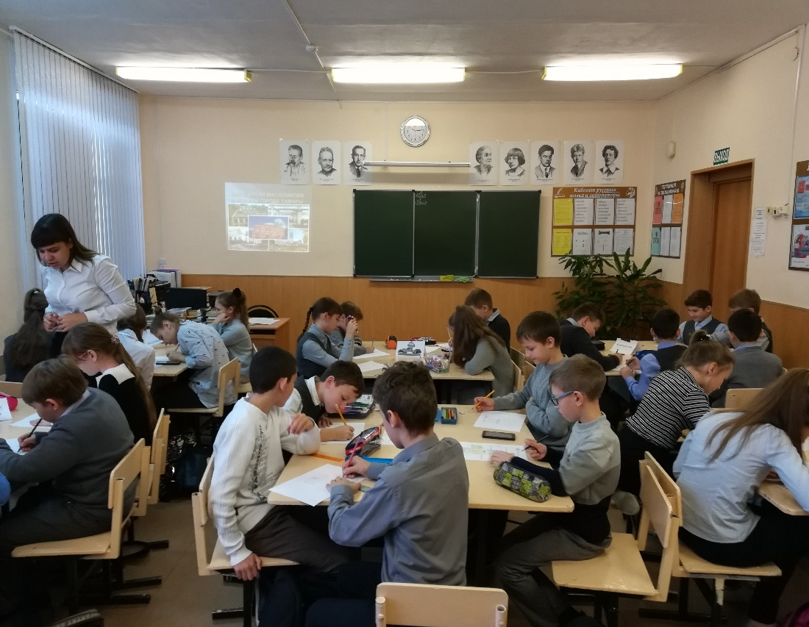
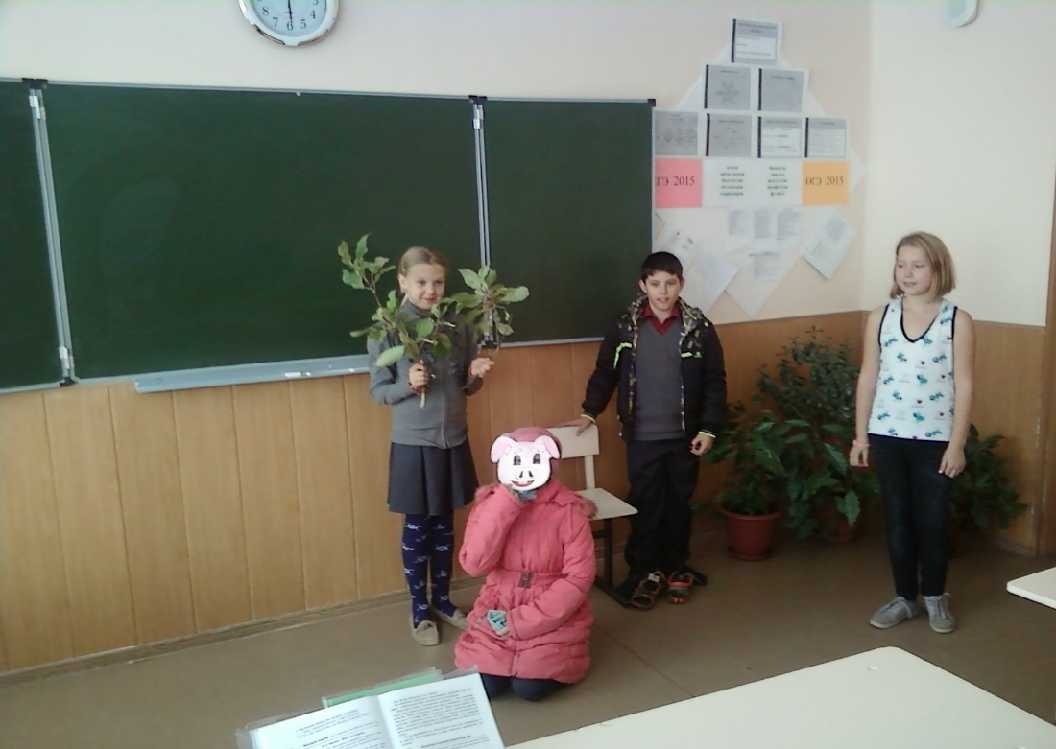
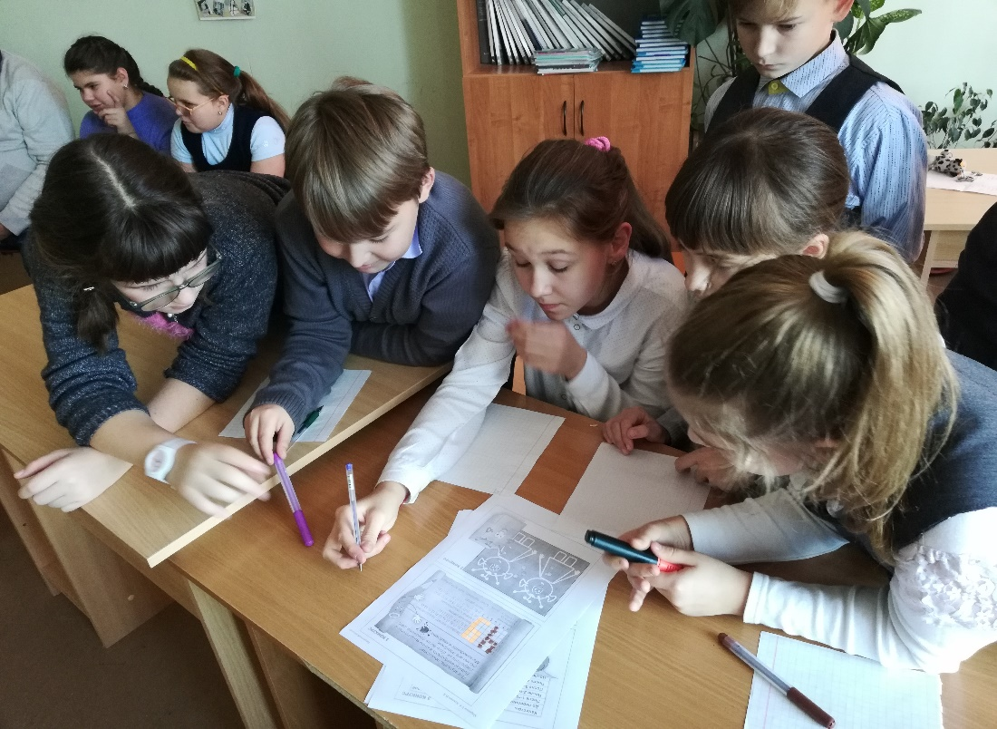

Slide 10
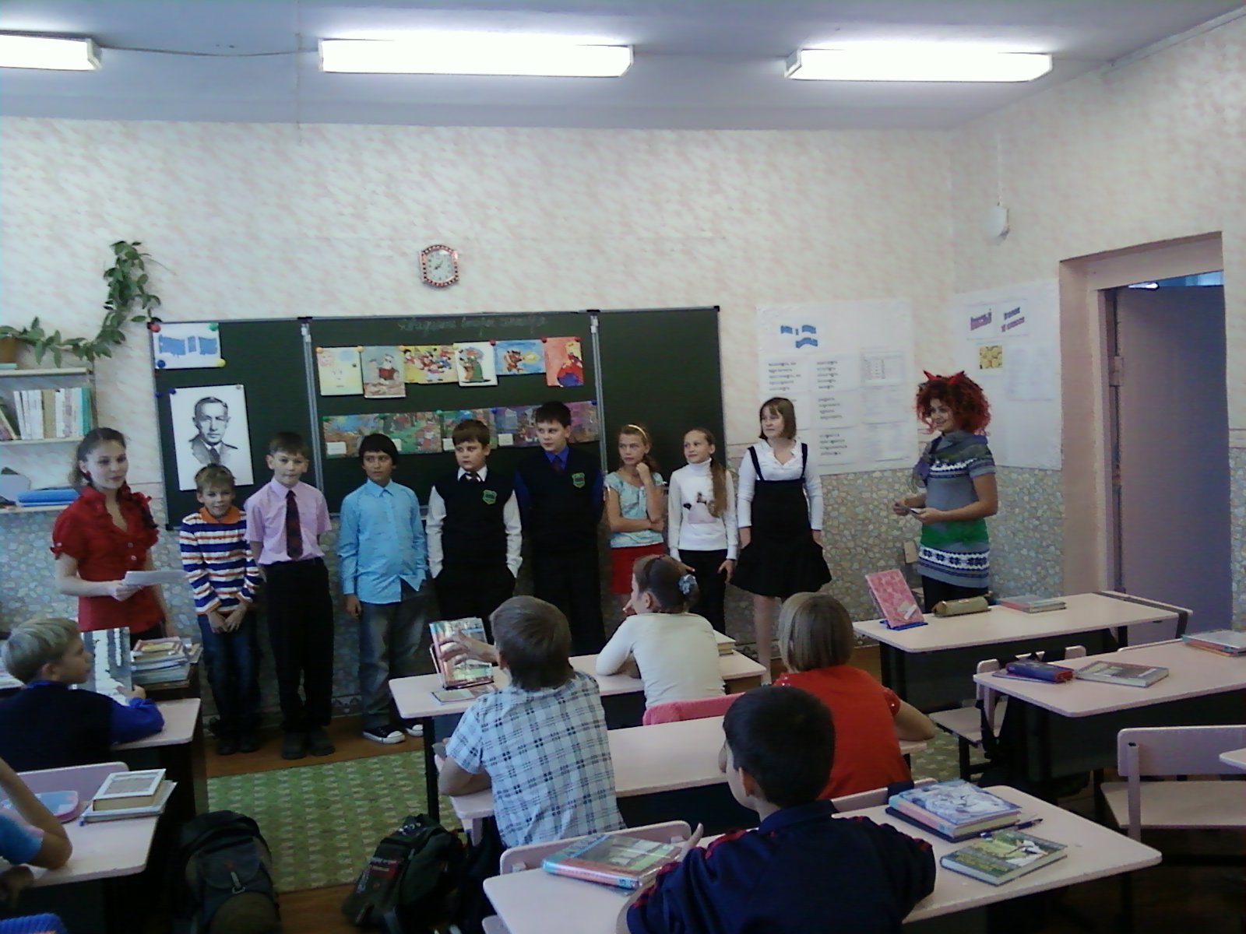

Slide 11
Приемы работы с текстом во внеурочное время
занятие исследовательской и проектной работой;
применение внеурочных форм познавательной деятельности
возрождение традиций семейного чтения
ПИСЬМО литературному герою
экскурсии в библиотеки, сотрудничество с библиотекарями;
посещения театральных постановок, музеев, выставок и т.д.

Slide 12
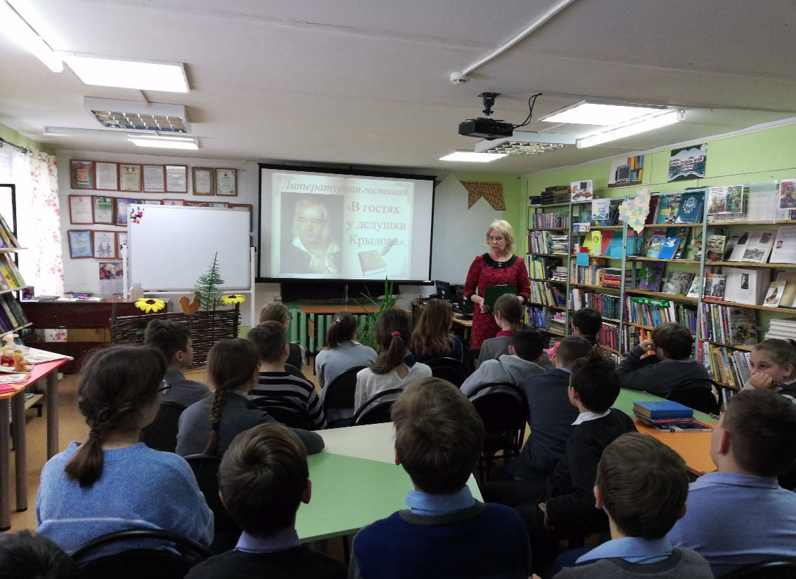
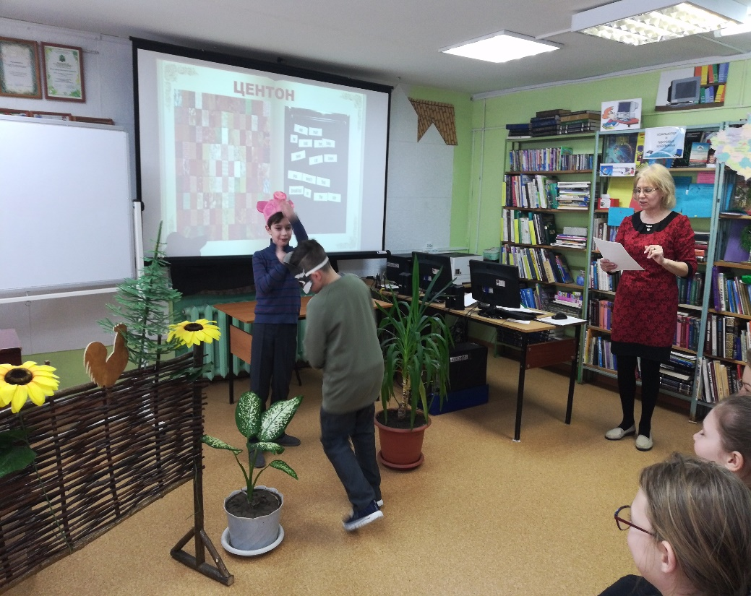
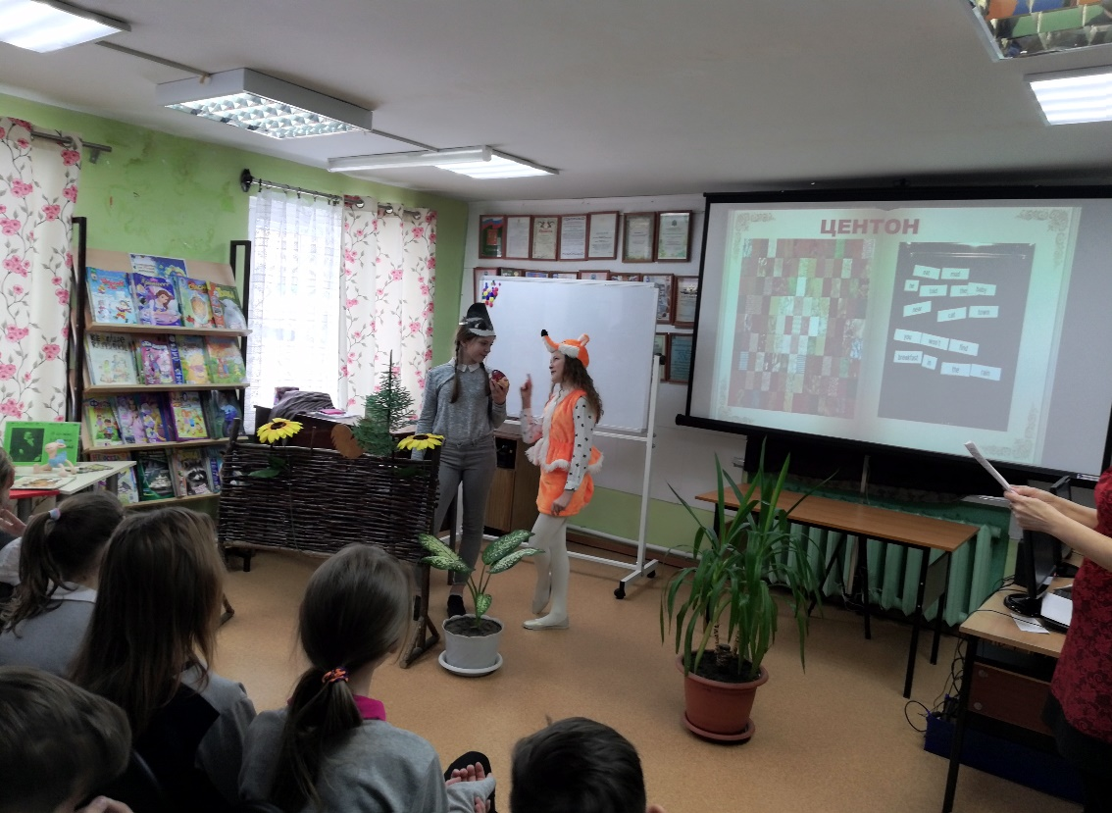
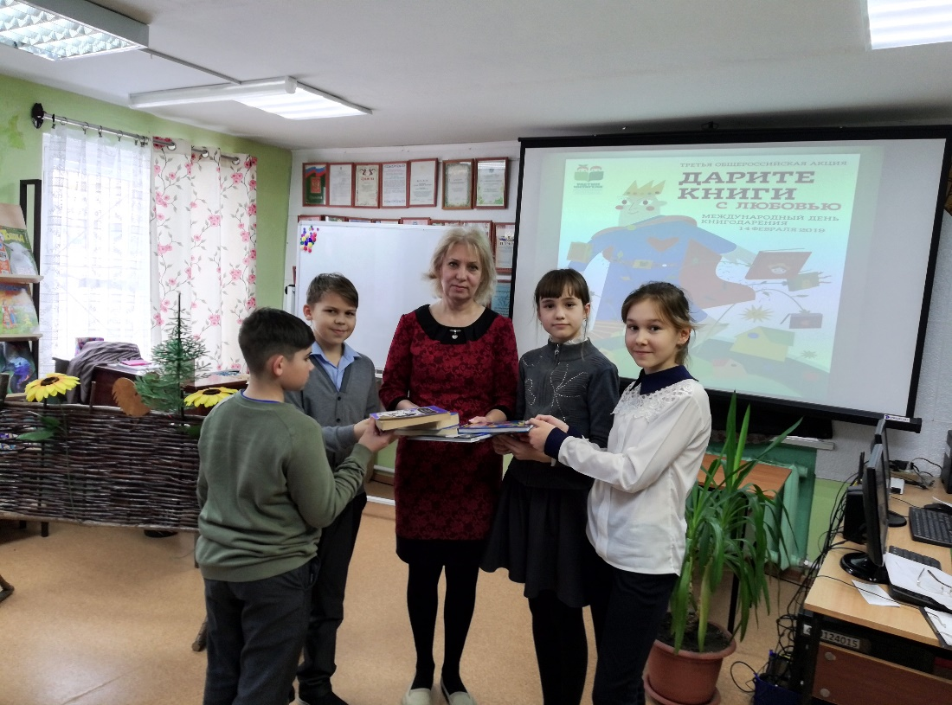

Slide 13
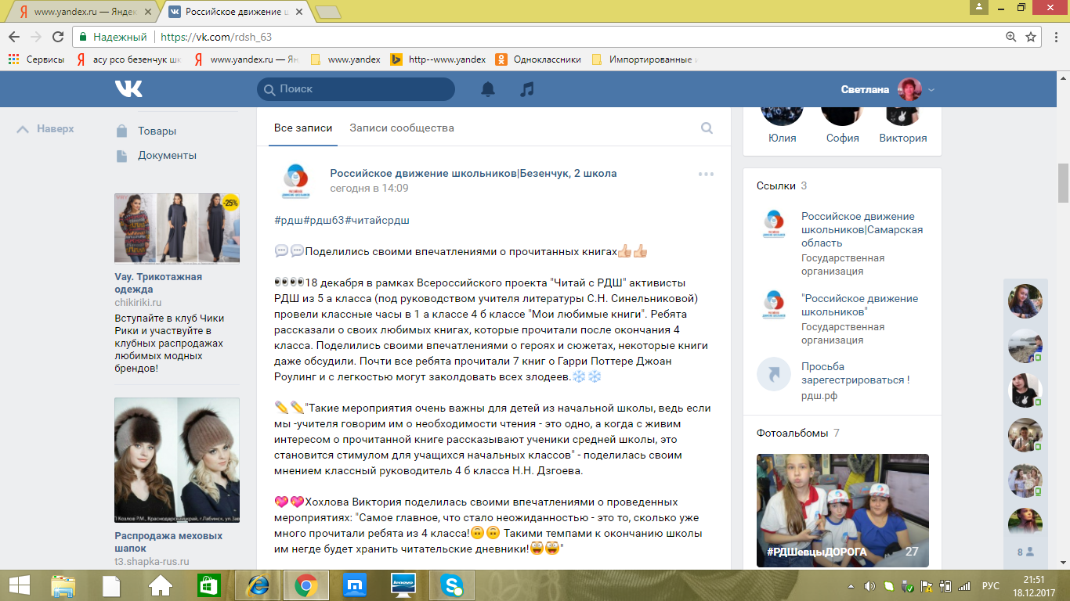

Slide 14
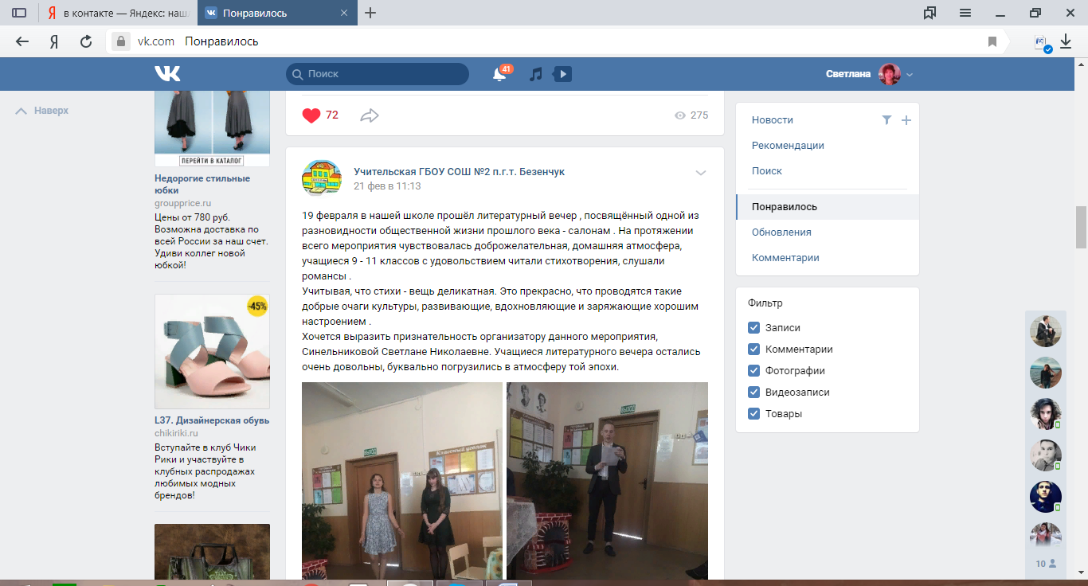

Slide 15
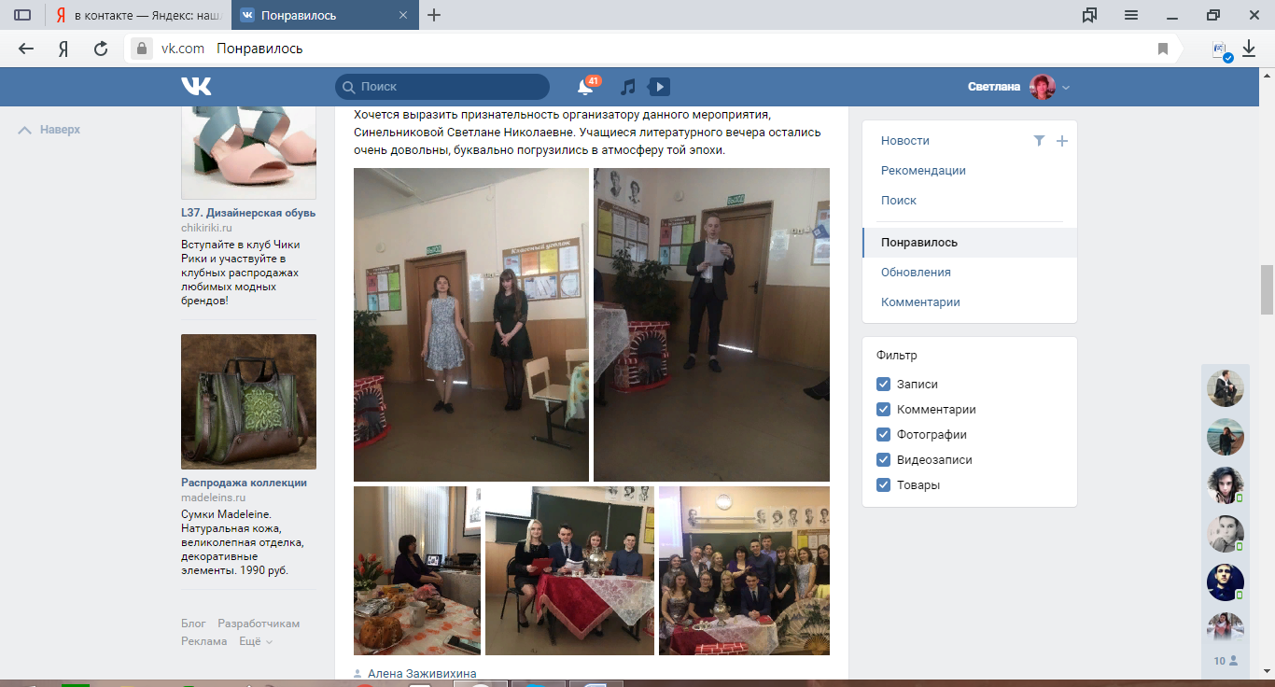

Slide 16
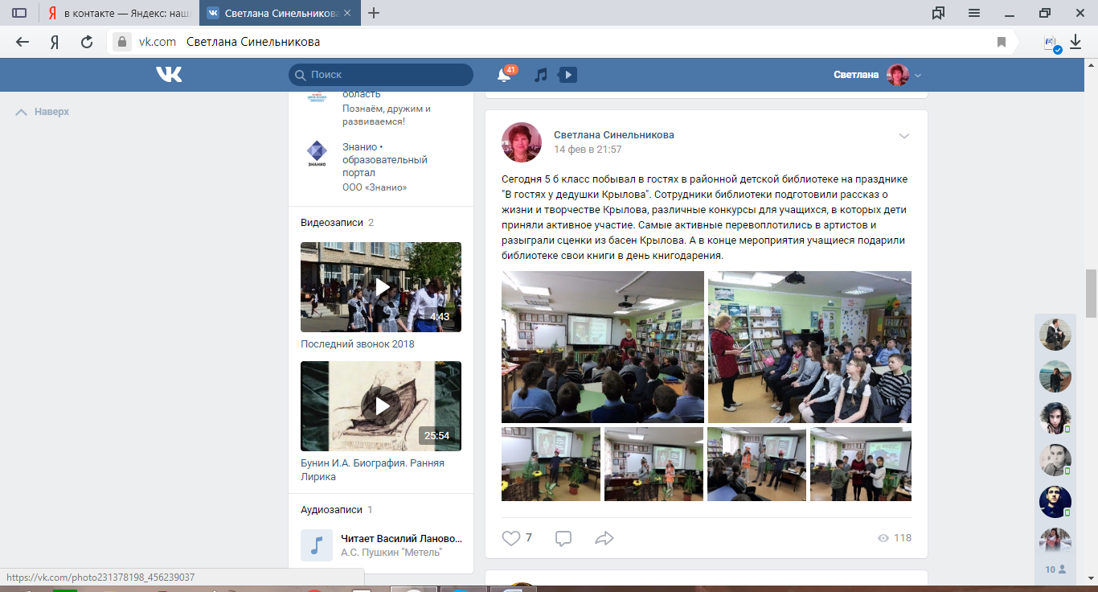

Slide 17
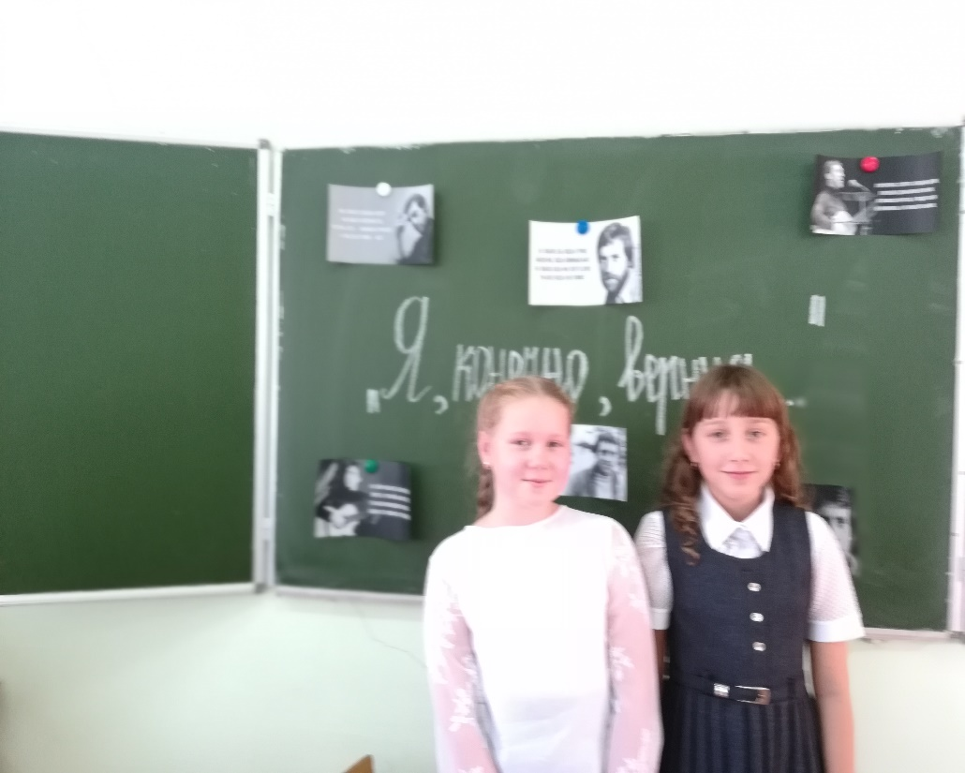
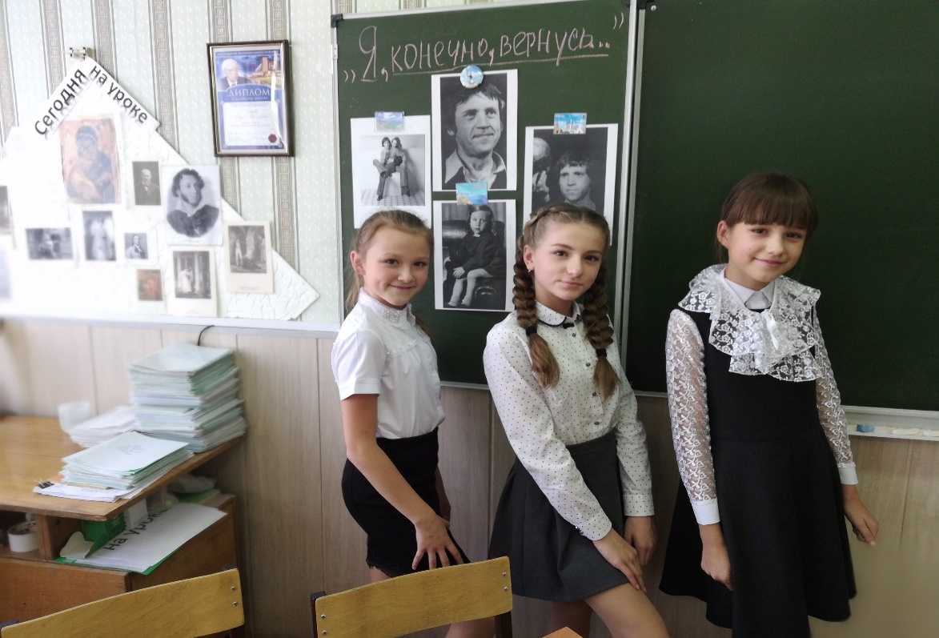
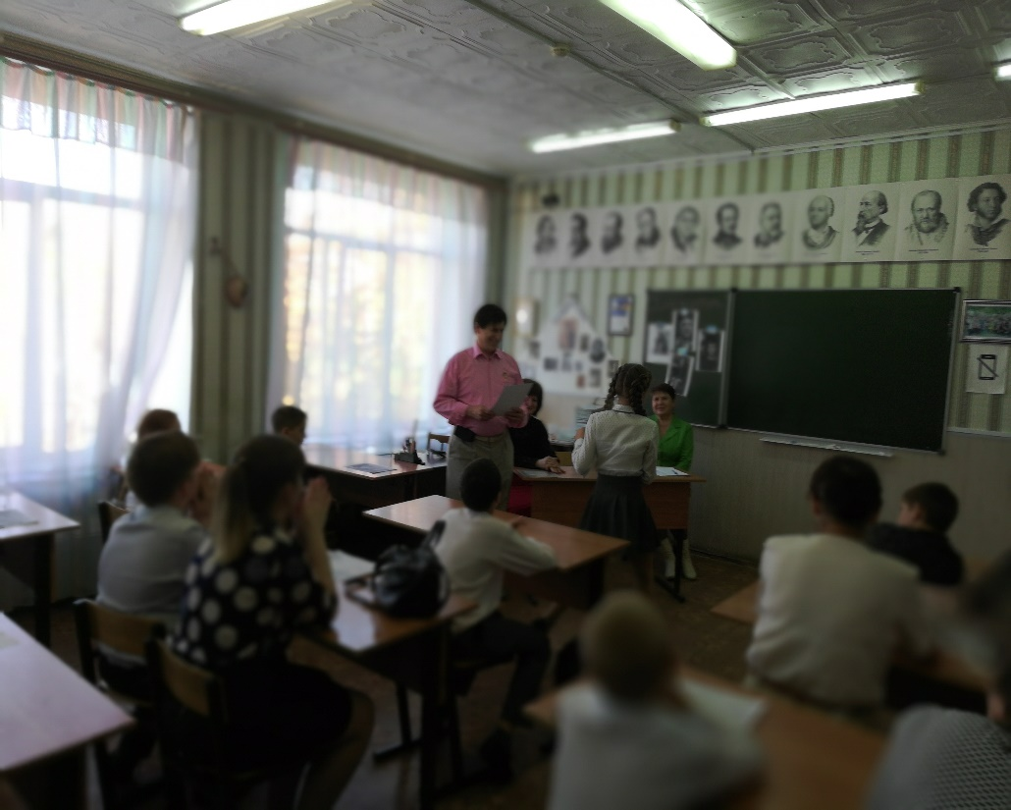
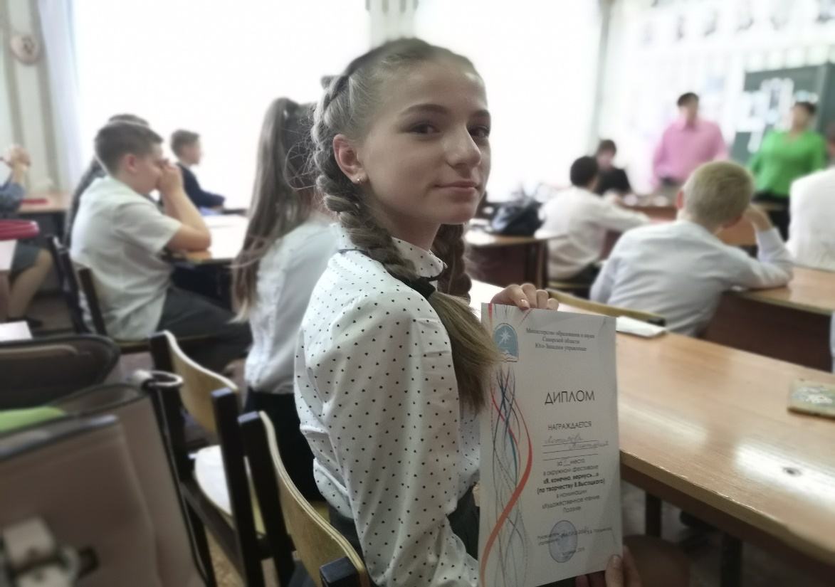
Notes:
Фото с сайта http://cdn1.cnnturk.com

Slide 18
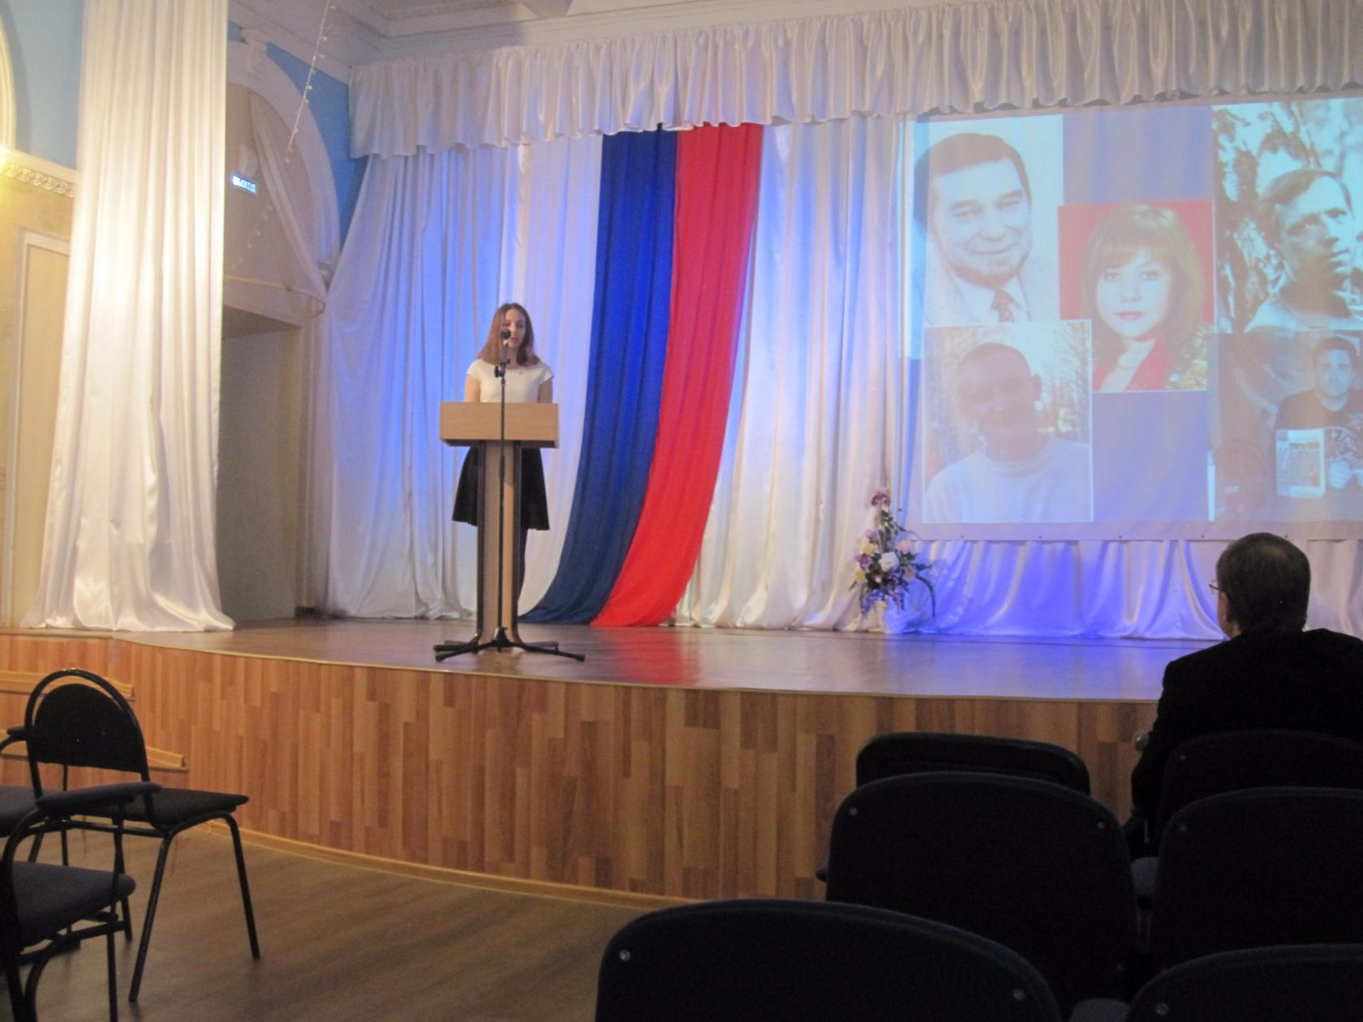
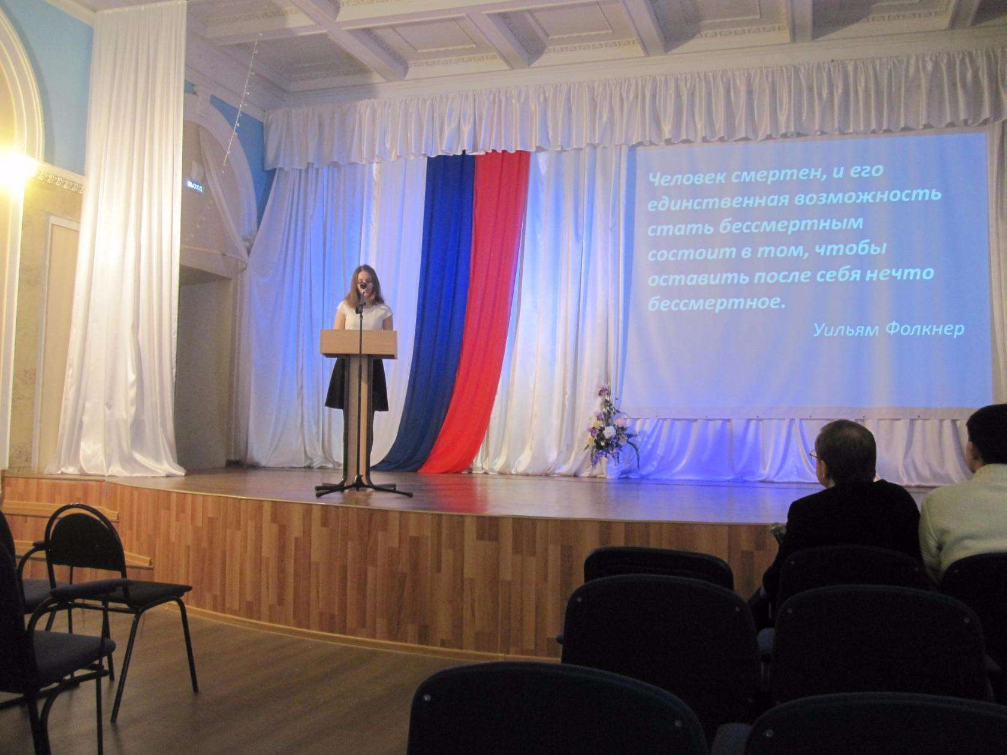
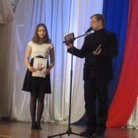

Slide 19
Мир знаний и открытий
Открытия совершаются тогда, когда все думают, что этого быть не может, а один человек этого не знает.
А.Эйнштейн

Slide 20
Лингвистическая разминка
Один-одинёшенек жил Р……….. На ………………..необитаемом. Бродил по безлюдному ………… он И был его полным ……………. Он шил себе платье из ……….... шкур, Питался одною ……………………. И был чрезвычайно ………………… От этой еды обязательной. Бывало, весь день на ………... он сидит, …………. и с места не сдвинется, Ворчит, что ………аппетит и твердит Своей …………… любимице: - Ах, милая …………, я изнемог. Пойми, мой дружок ……………., Так хочется мне хоть разок, хоть разок Потешить себя ………………….!

Slide 21
Лингвистическая разминка
Один-одинёшенек жил Робинзон На острове необитаемом. Бродил по безлюдному острову он И был его полным хозяином. Он шил себе платье из козьих шкур, Питался одною козлятиной И был чрезвычайно печален и хмур От этой еды обязательной. Бывало, весь день на скале он сидит, Тоскует и с места не сдвинется, Ворчит, что пропал аппетит и твердит Своей длиннохвостой любимице: - Ах, милая кошечка, я изнемог. Пойми, мой дружок полосатенький, Так хочется мне хоть разок, хоть разок Потешить себя поросятинкой!

Slide 22
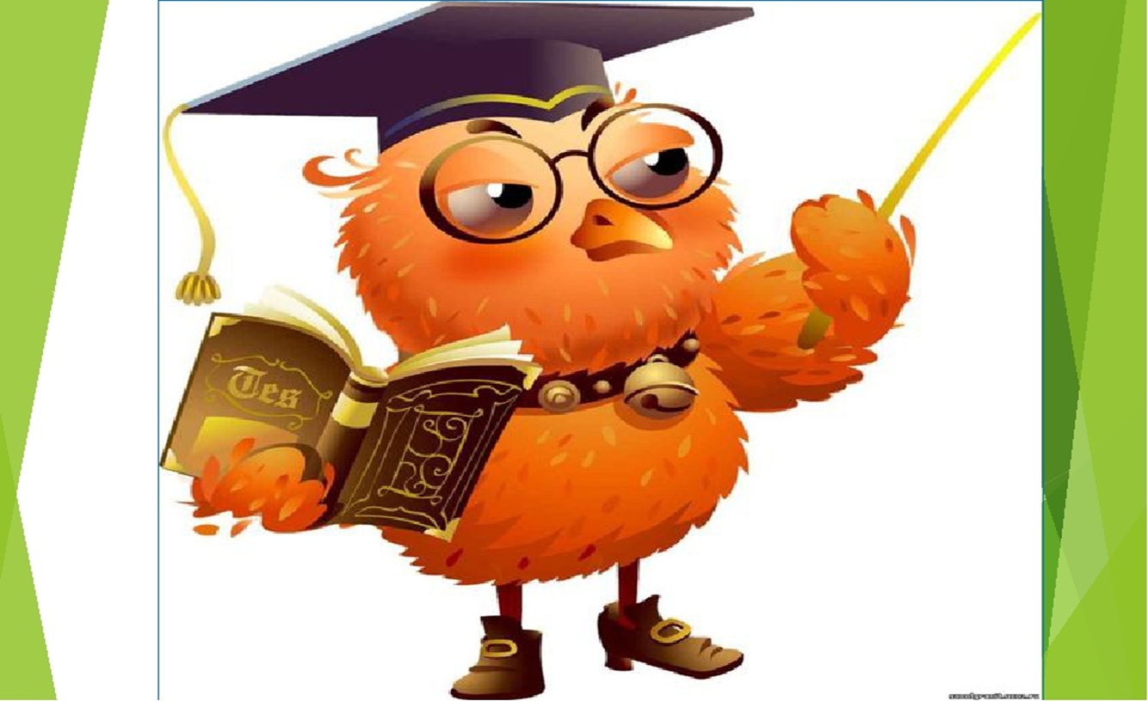
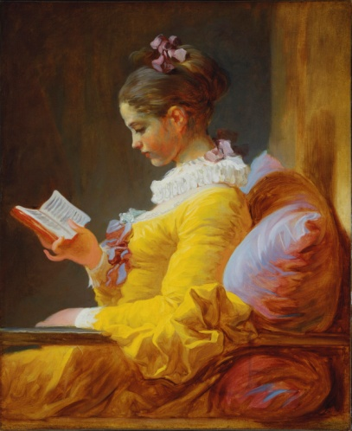
МИР мудрых мыслей задание по группам

Slide 23
Робинзон Крузо ДаниэльДефо

Slide 24
Географы
1. Исследовать остров, найти координаты
2. Описать остров, климат, флору и фауну
3. Нарисовать карту острова

Slide 25
Историки
1. Написать биографию героя
2. Рассказать о прототипе героя (Александр Селькирк)
3. Что общего и в чем отличие писателя и главного героя?

Slide 26
Художники
1. Портрет писателя Д.Дефо
2. Портрет Робинзона
3. Робинзон в разной одежде
4. Иллюстрации к книге

Slide 27
Критики
1. Сравнительная характеристика Робинзона и Васютки (В. Астафьев «Васюткино озеро»)
2. Сравнительная характеристика Робинзона и Игоря-Робинзона (Саша Черный «Игорь-Робинзон»)

